Slide 1

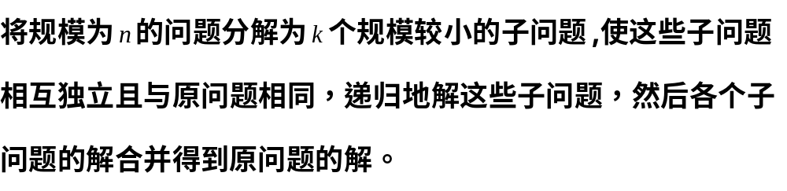
分治法回顾-导入
大事化小，小事化了
n
n/2
n/2
n/2
n/2
(n/4)
(n/4)
(n/4)
(n/4)
(n/4)
(n/4)
(n/4)
(n/4)
(n/4)
(n/4)
(n/4)
(n/4)
(n/4)
(n/4)
(n/4)
(n/4)

Slide 2
第三章 动态规划(2学时)
20世纪50年代
R. E. Bellman等人
最优化原理

Slide 3
要求：
NFL-NO Free Lunch
☺ 掌握动态规划算法的基本要素
☺ 掌握设计动态规划算法的步骤
☺ 通过应用范例学习动态规划算法设计策略

Slide 4
第3章 动态规划
P49
一、动态规划的基本要素
1)最优子结构性质
当问题的最优解包含子问题的最优解时
2)子问题重叠性质

Slide 5

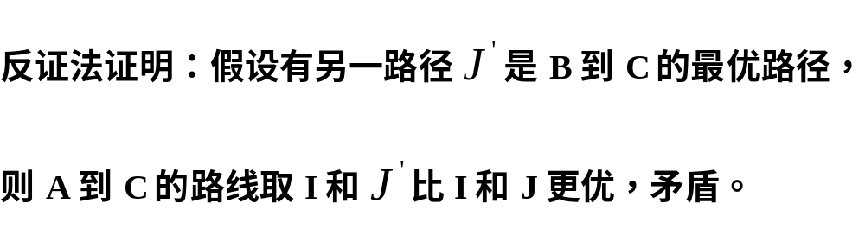
第3章 动态规划
补充
I
B
如图，若路线I和J是A到C的最优路径，则根据最优化原理，路线J必是从B到C的最优路线。
A
J
C
***最优子结构性质

Slide 6
第3章 动态规划
P49
2)子问题重叠性质
n
n/2
n/2
n/2
n/2
(n/4)
(n/4)
(n/4)
(n/4)
(n/4)
(n/4)
(n/4)
(n/4)
(n/4)
(n/4)
(n/4)
避免大重复计算

Slide 7
第3章 动态规划
P44
动态规划-分治法对比：
☺与分治法类似，其基本思想也是将待求解问题
分解成若干个子问题，先求解子问题，然后
从这些子问题的解得到原问题的解。
☻与分治法不同的是，适合用动态规划求解的问题，
经分解得到的子问题往往不是相互独立的。

Slide 8
第3章 动态规划
补充
动态规划的实质
动态规划的实质是分治思想和解决冗余。
1) 一种将问题实例分解为更小的、相似的子问题。
2) 存储子问题的解而避免计算重复的子问题。
答案保存

Slide 9
第3章 动态规划
P44
动态规划算法设计步骤
⑴分析最优解的性质，并刻划其结构特征；
⑵递归地定义最优值；
⑶以自底向上的方式计算出最优值；
⑷根据计算最优值时得到的信息，构造最优解。

Slide 10

§3.1 矩阵连乘问题

Slide 11
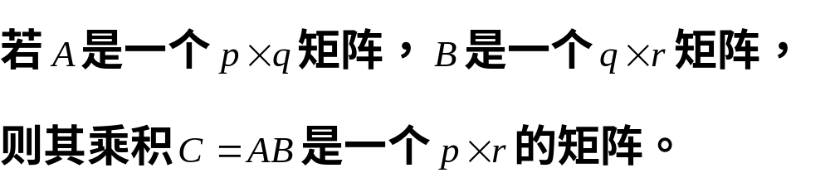

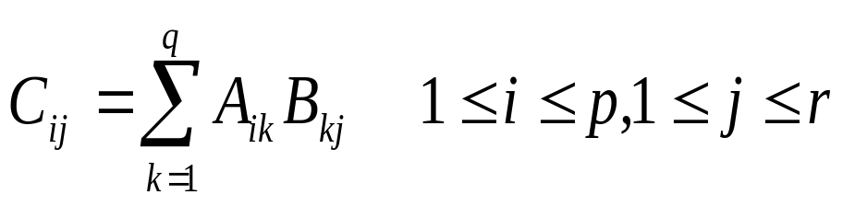

引入：
两个矩阵相乘
计算C需要多少次数乘？

Slide 12
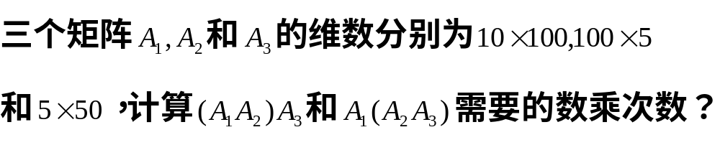
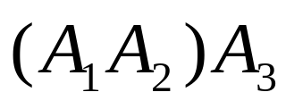
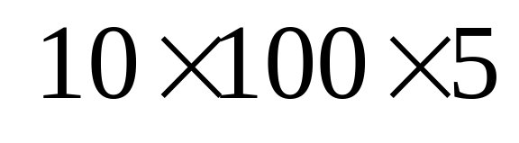
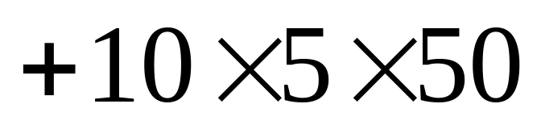
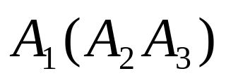
引入：
=7500

Slide 13
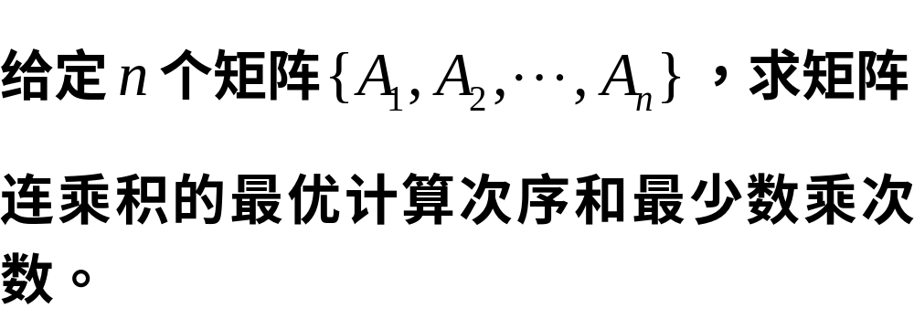
矩阵连乘问题
45
? ?

Slide 14
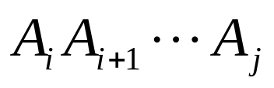
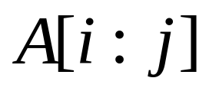
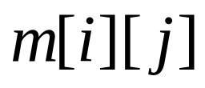
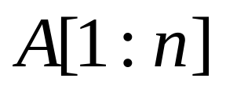

矩阵连乘问题
45
为方便起见，定义下列的符号：
矩阵连乘积
最少数乘次数

Slide 15

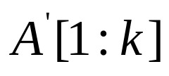
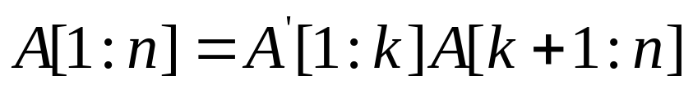
矩阵连乘问题
46
1.分析最优解的结构
最优子结构
反证法
设
为最优计算次序，
若存在一个计算次序
其需要的计算量更少
矛盾
令
问题具有最优子结构性质

Slide 16
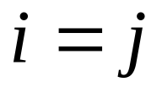
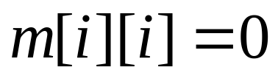
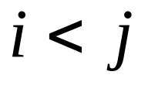
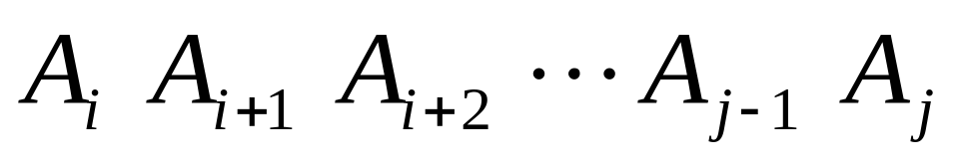

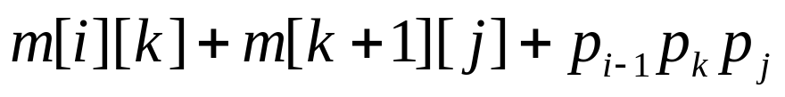
矩阵连乘问题
47
2.建立递归关系
单一矩阵
1)
2)

Slide 17
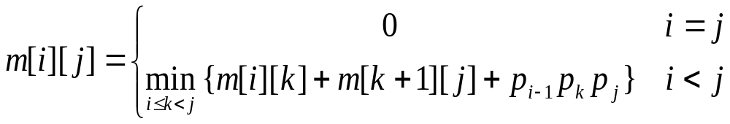
矩阵连乘问题
47
2.建立递归关系
单一矩阵

Slide 18
矩阵连乘问题
47
3.计算最优值
用动态规划算法解问题，可依据其递归式以自底向上的
方式进行计算。
在计算过程中，保存已解决的子问题答案。

Slide 19
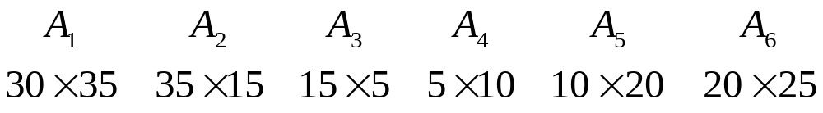
矩阵连乘问题
48
例1.计算矩阵连乘积A[1:6]，其中各矩阵的维数分别为：
j
1
2
3
4
5
6
i
1
2
3
4
5
6

Slide 20
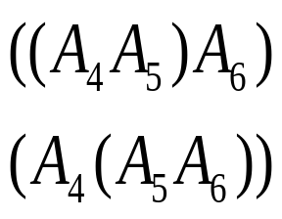
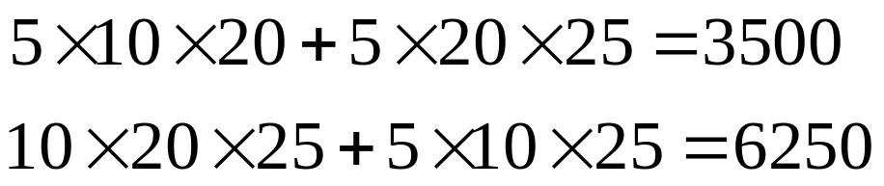
矩阵连乘问题
48
1
2
3
4
5
6
1
2
3
4
5
6
0
15750
7875
0
1
1
0
2625
4375
0
2
3
0
750
2500
3
3
0
0
1000
3500
0
4
5
0
5000
0
5
0
0
m[i][j]
s[i][j]

Slide 21
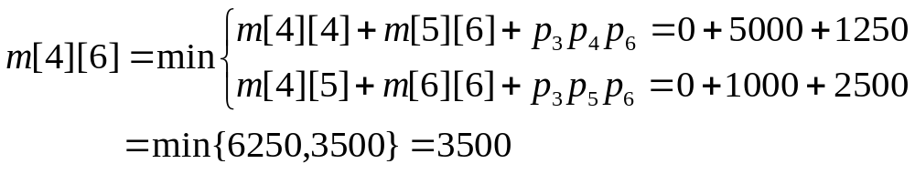

矩阵连乘问题
详解

Slide 22
矩阵连乘问题
详解
1
2
3
4
5
6
1
2
3
4
5
6
0
15750
7875
9375
11875
15125
0
1
1
3
3
3
0
2625
4375
7125
10500
2
3
3
3
0
0
750
2500
5375
3
3
3
0
0
1000
3500
0
4
5
0
5000
0
5
0
0
S[i][j]
最少数乘次数

Slide 23
矩阵连乘问题
48
4.构造最优解
1
2
3
4
5
6
最优计算次序
0
1
1
3
3
3
0
2
3
3
1
0
3
3
3
0
4
5
0
5
0
S[i][j]
(
A3
)
)
)
A6
)
A2
(
(
A1
(
A4
A5
3

Slide 24
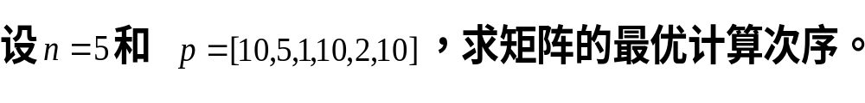
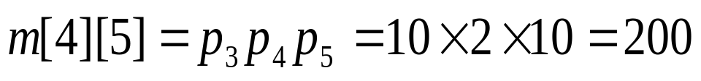
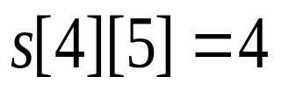
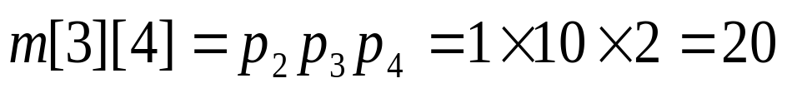
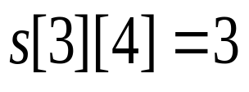
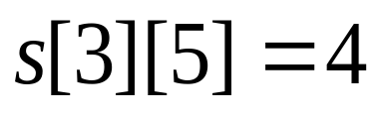
课堂练习
解：

Slide 25
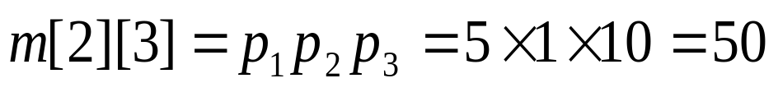
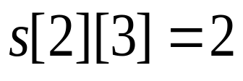
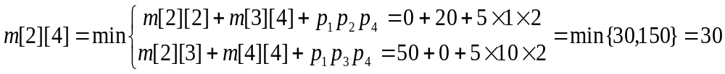
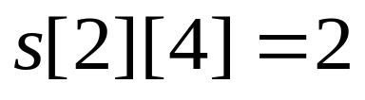
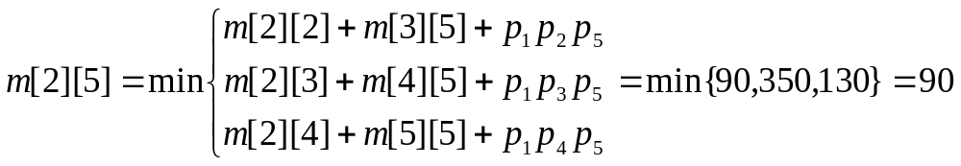



课堂练习

Slide 26
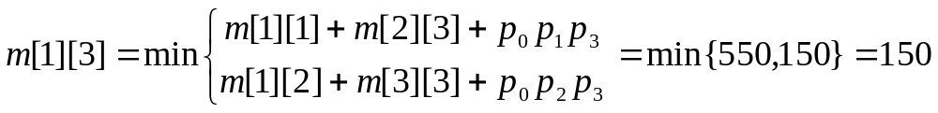


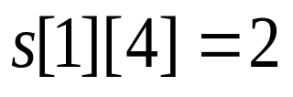
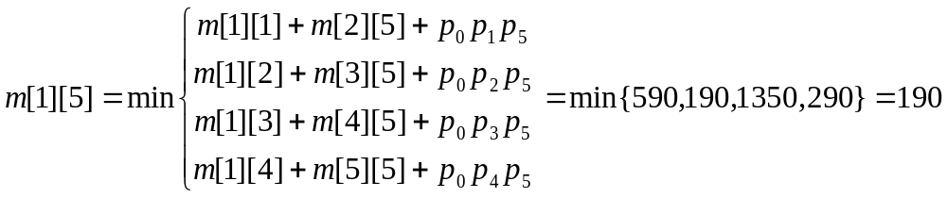

课堂练习

Slide 27
练习
1
2
3
4
5
1
2
3
4
5
1
0
150
190
1
0
1
2
2
2
50
90
2
0
30
2
0
2
2
2
50
90
3
0
20
40
3
0
3
4
4
0
200
4
4
0
5
0
5
0
m[i][j]
s[i][j]

Slide 28
练习
1
2
3
4
5
0
1
2
2
2
0
2
2
2
0
3
4
0
4
0
s[i][j]
(
A1
A2
)
A3
)
(
(
A4
A5
)

Slide 29
作业:
用动态规划法解矩阵链乘问题。已知：n=5，
矩阵的维数为
1)求m[i,j]
2)最少乘法次数?
3)最优加括号方式?

Slide 30

小 结
1)动态规划的基本要素
2)动态规划求解问题的基本步骤
3)认真体会动态规划求解矩阵连乘问题的策略

